Slide 1
Contratos
Modelagem Funcional

Slide 2
Modelagem Funcional
Especificação das funções externas do sistema
  Operações de Sistema - inputs
  Consultas de Sistema - outputs

Slide 3
Artefatos necessários
Modelo conceitual
Diagramas de seqüência ou casos de uso expandidos

Slide 4
Contrato de Operação de Sistema
Pré-condições
Pós-condições
Exceções

Slide 5
Contrato de Consulta de Sistema
Pré-condições
Resultados

Slide 6
Pré-condições
definem o que deve ser verdadeiro na estrutura da informação armazenada para que a operação ou consulta possa ser executada
elas não serão testadas durante a execução
algum mecanismo externo deverá garantir sua validade antes de habilitar a execução da operação ou consulta de sistema correspondente

Slide 7
Pós-condições
estabelecem o que uma operação de sistema muda na estrutura da informação armazenada

Slide 8
Resultados
Conjunto de informações retornado por uma consulta

Slide 9
Exceções
eventos que, se ocorrerem, impedem o prosseguimento correto da operação
usualmente não podem ser garantidas a priori
serão testadas durante a execução

Slide 10
Tipos de Pré-condições
Garantia de parâmetros: pré-condições que garantem que os parâmetros da operação ou consulta correspondem a elementos válidos do sistema de informação
Restrição complementar: pré-condições que garantem que a informação se encontra em uma determinada situação desejada

Slide 11
Pré-condição de garantia de parâmetros é semântica
Verificações sintáticas são feitas por tipagem
Ex.: Ao invés de escrever “x deve ser maior do que zero”, usar x:InteiroPositivo na declaração do parâmetro
Uma pré-condição é semântica se para testa-la for necessário consultar informações gerenciadas pelo sistema

Slide 12

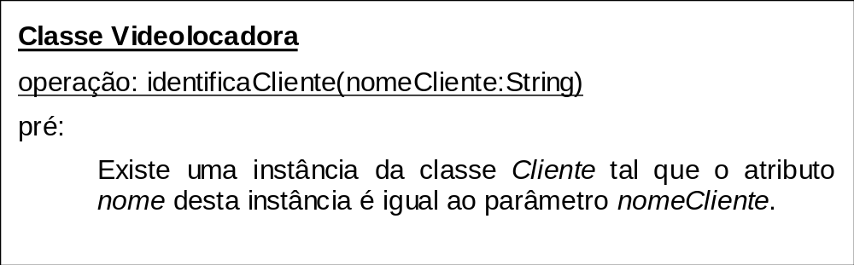
Garantia de
Parâmetros
self.cadastro→exists(cliente|cliente.nome=nomeCliente)

Slide 13
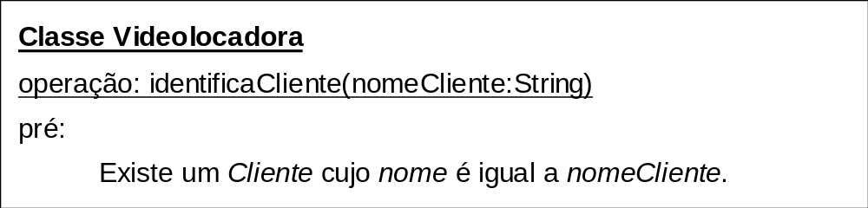
Em um contexto não ambíguo
é possível simplificar a escrita da pré-condição
self.cadastro→exists(nome=nomeCliente)

Slide 14
Restrição complementar
exemplo: se o modelo conceitual especifica que uma associação tem multiplicidade de papel 0..1, uma pré-condição complementar poderá especificar que, para uma instância específica, a associação efetivamente existe (ou não existe)
uma pré-condição nunca poderá contradizer as especificações do modelo conceitual, apenas complementá-las

Slide 15
Tipos de restrições complementares
Existe (ou não existe) uma instância (ou um conjunto de instâncias) com determinadas propriedades.
Todas as instâncias (ou nenhuma das instâncias) de uma determinada classe (ou um conjunto definido por uma associação) têm determinadas propriedades.
Uma associação não obrigatória (com multiplicidade de papel 0..1 ou *) existe (ou não existe) entre determinadas instâncias.
Um determinado atributo de uma instância tem um certo valor.

Slide 16

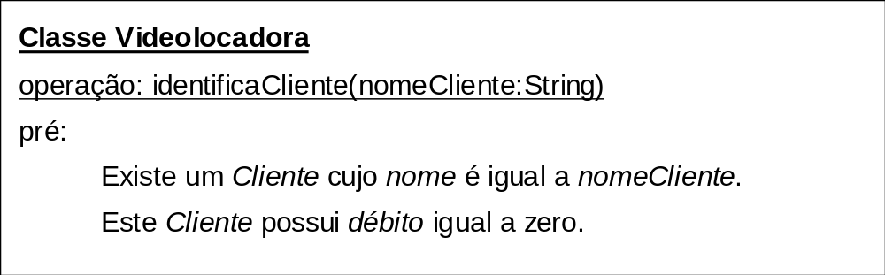
Exemplo
Alias: cliente = self.cadastro→select(nome=nomeCliente)
Pré:
cliente→size() == 1
cliente.debito == 0

Slide 17
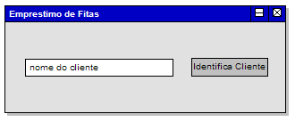
Como garantir pré-condições
Considere a seguinte interface

Slide 18
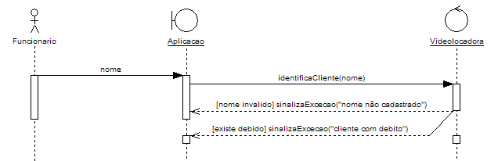
Diagrama de seqüência com exceções
Operação: identificaCliente(nome:String)
Alias: cliente = self.cadastro→select(nome=nomeCliente)
Pré: -
Exceções:
“Nome invalido” se cliente→size == 0
“Cliente com debito” se cliente.debito != 0

Slide 19
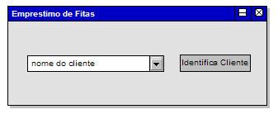
Convertendo uma possível exceção em pré-condição
Interface modificada

Slide 20
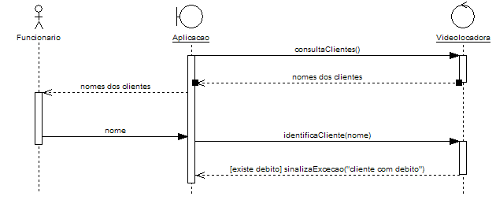
DS modificado para garantir uma pré-condição
Operação: identificaCliente(nome:String)
Alias: cliente = self.cadastro→select(nome=nomeCliente)
Pré: cliente→size() == 1
Exceções:
“Cliente com debito” se cliente.debito != 0

Slide 21
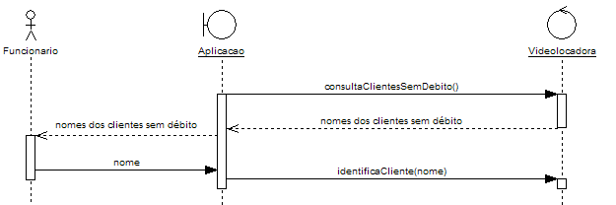
DS modificado para garantir ambas
Operação: identificaCliente(nome:String)
Alias: cliente = self.cadastro→select(nome=nomeCliente)
Pré:
cliente→size() == 1
cliente.debito == 0
Exceções: -

Slide 22
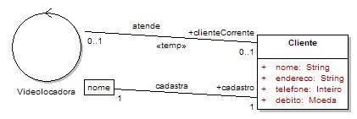
Associações temporárias
são usadas para representar informações que não precisam persistir

Slide 23
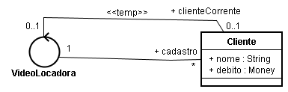
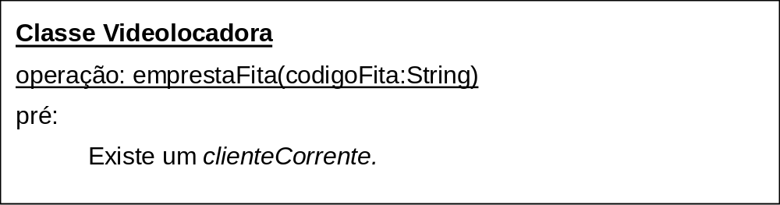
Uso da associação temporária no contrato
self.clienteCorrente→size()==1

Slide 24
Pós-condições semânticas
Instância: criação e destruição
Associação: criação e destruição
Atributo: modificação de valor

Slide 25
Criação de uma instância e sua associação com outra instância preexistente
Pós: foi criado um Cliente e associado à Videolocadora
Pós:
cliente = Cliente.new()
self.addToCadastro(cliente).

Slide 26
Destruição de uma instância
Presume-se que quando uma instância é destruída, todas as associações ligadas a ela também o sejam.
Deve-se tomar cuidado com questões estruturais (associações obrigatórias) quando um objeto é destruído.
Pós: “foi destruído um Cliente cujo nome é igual a nomeCliente”.
Alias: cliente = self.cadastro→select(nome=nomeCliente)
Pós:
self.cadastro→remove(cliente)
cliente.destroy()

Slide 27
Criação de uma associação entre duas instâncias
Pós: O cliente cujo nome é nomeCliente foi associado à VideoLocadora como clienteCorrente
Alias: cliente = self.cadastro→select(nome=nomeCliente)
Pós: self.clienteCorrente = cliente

Slide 28
Destruição de uma associação
Pós: foi destruída a associação de VideoLocadora com clienteCorrente
Pós: self.setClienteCorrente(null)

Slide 29
Modificação do valor de um atributo de uma instância
Pós: O débito do cliente corrente foi alterado para R$50,00
Pós: self.clienteCorrente.debito = 50

Slide 30
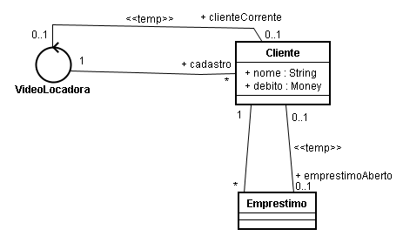
Pós-condição condicional
Pós: se não havia nenhum emprestimoAberto associado ao clienteCorrente, então um novo Emprestimo foi criado e associado ao clienteCorrente como emprestimoAberto.
Pós: self.clienteCorrente.emprestimoAberto@pre→size==0 IMPLIES self.clienteCorrente.emprestimoAberto=
Emprestimo.new()

Slide 31
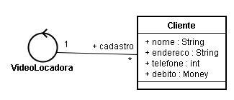
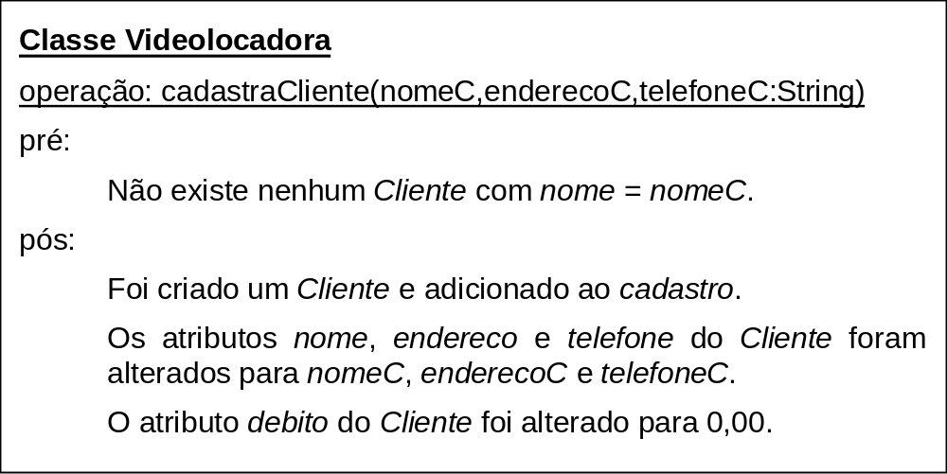
Contrato para Inserção

Slide 32
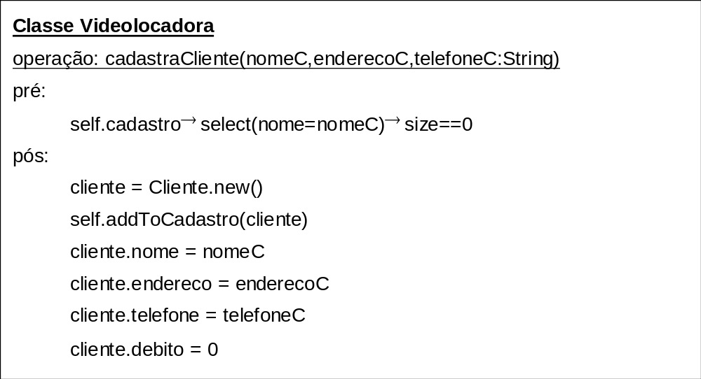
Em OCL

Slide 33
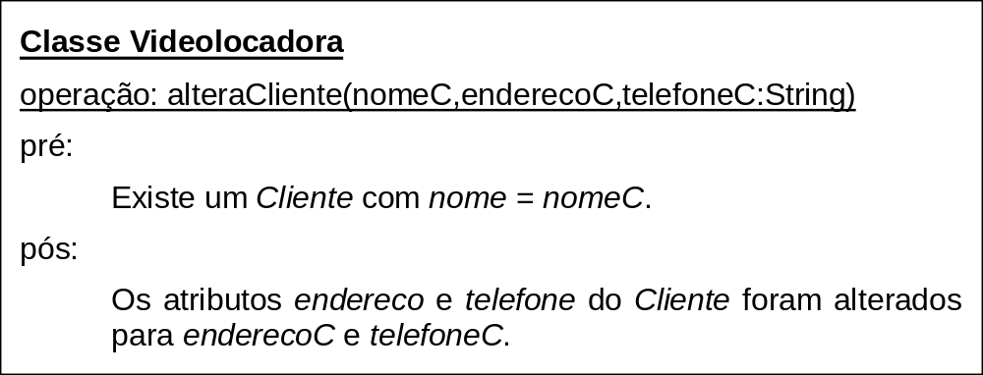
Contrato para Alteração

Slide 34
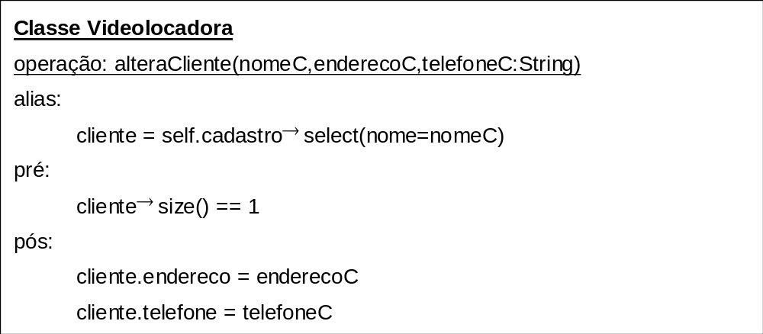
Em OCL

Slide 35
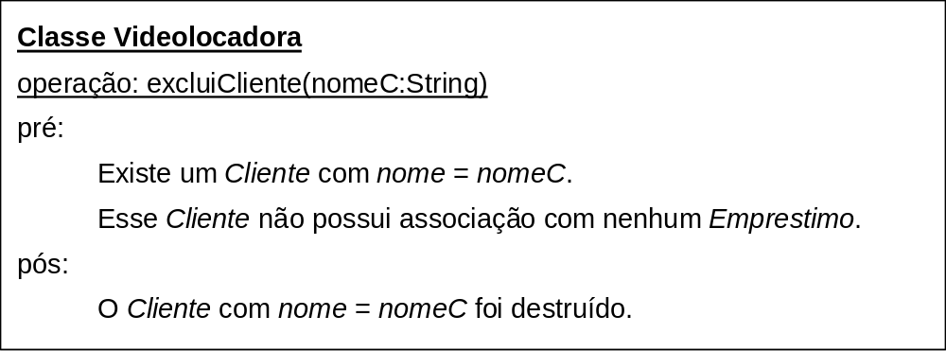
Contrato para
Exclusão

Slide 36
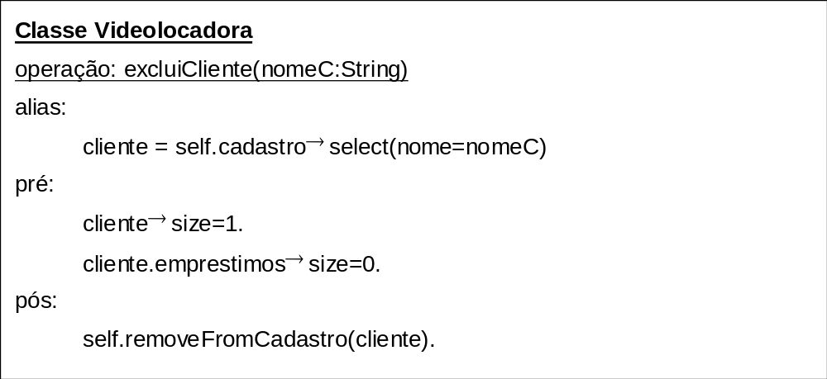
Em OCL

Slide 37
Três opções para destruir uma instância com segurança
Garantir, via pré-condição, que ela não tenha associações obrigatórias.
Propagar a exclusão através das associações obrigatórias.
Gerar uma exceção, se a operação de exclusão for tentada em uma instância com associações obrigatórias

Slide 38
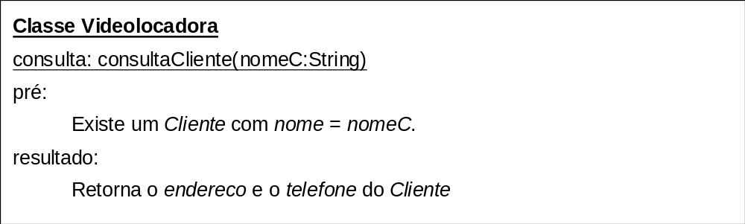
Contrato para Consulta

Slide 39
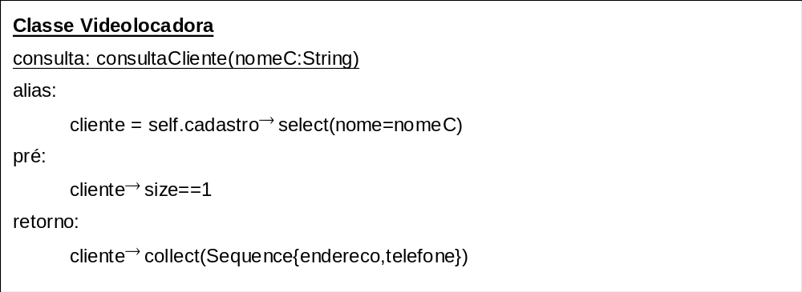
Em OCL

Slide 40
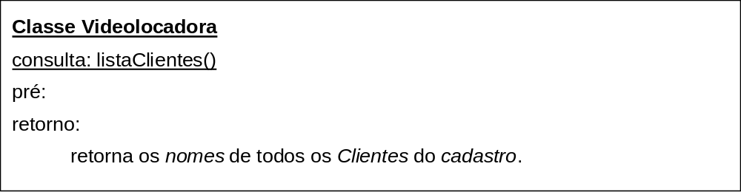
Contrato para uma Consulta de Listagem

Slide 41
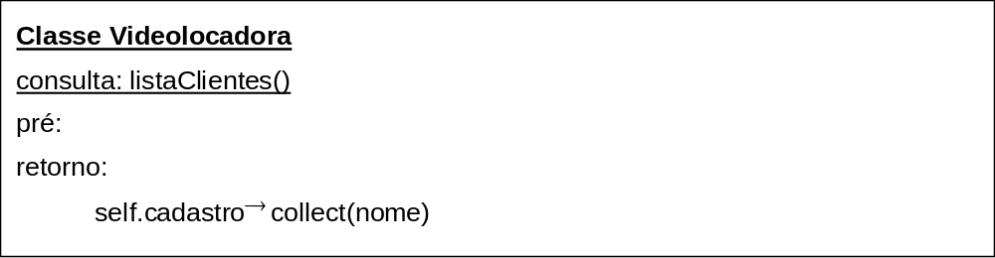
Em OCL

Slide 42
Outras Consultas e Operações (específicas dos casos de uso)
Freqüentemente haverá uma cadeia de execução ao longo de um dos fluxos, explicitada no diagrama de seqüência.
Verificar:
  Qual é o objetivo de cada operação?
  O que cada uma delas espera que tenha sido produzido pelas anteriores?
  O que cada uma delas produz?
  Que exceções poderiam ocorrer durante a execução?

Slide 43
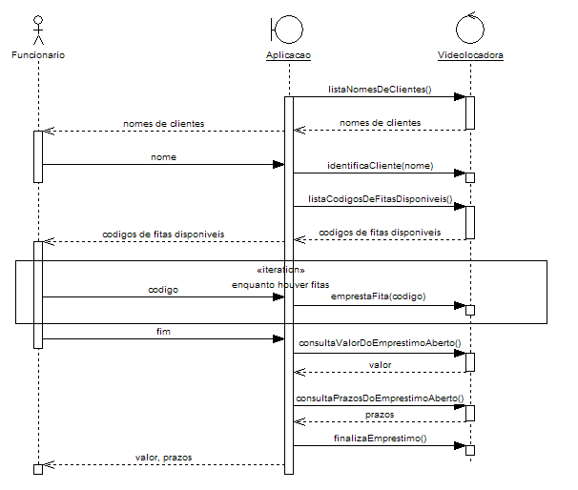
Exemplo

Slide 44
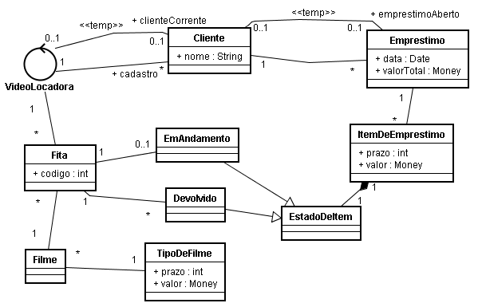
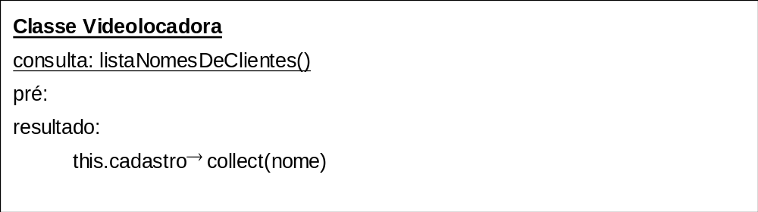

Slide 45
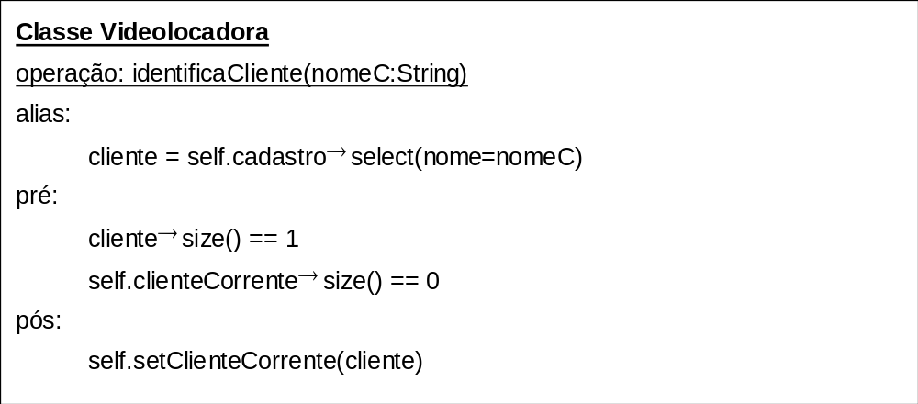

Slide 46
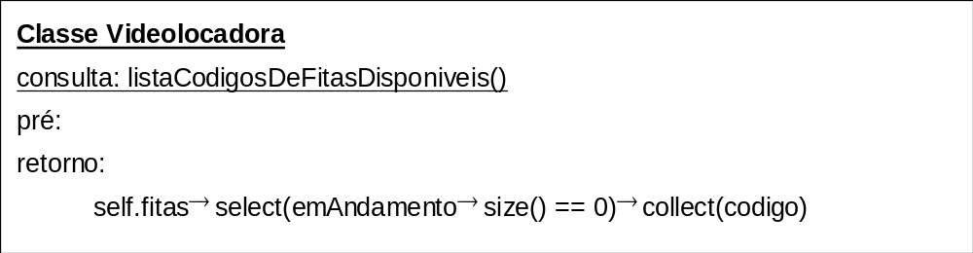

Slide 47
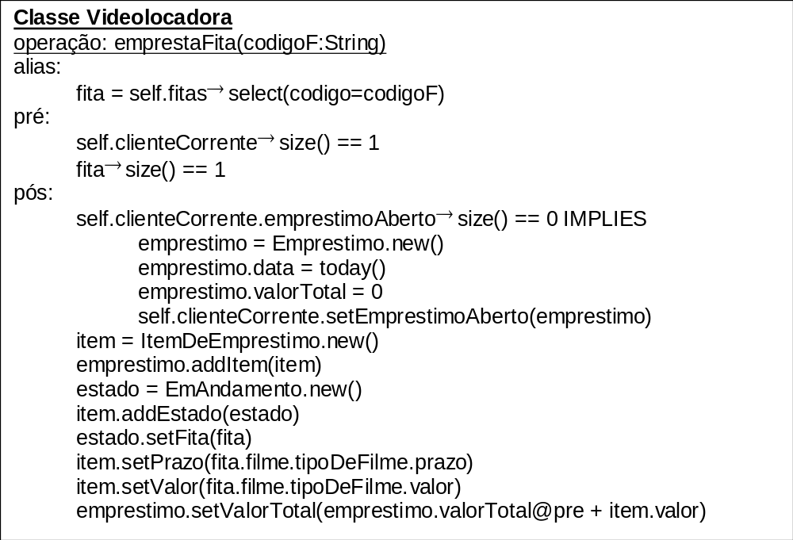

Slide 48
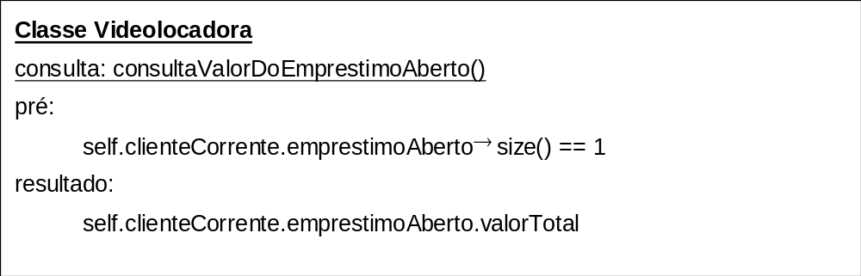

Slide 49
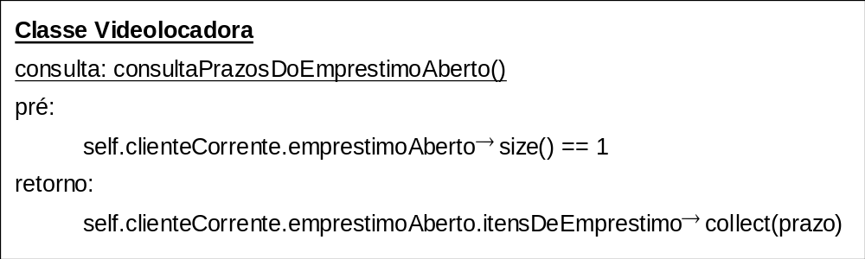

Slide 50
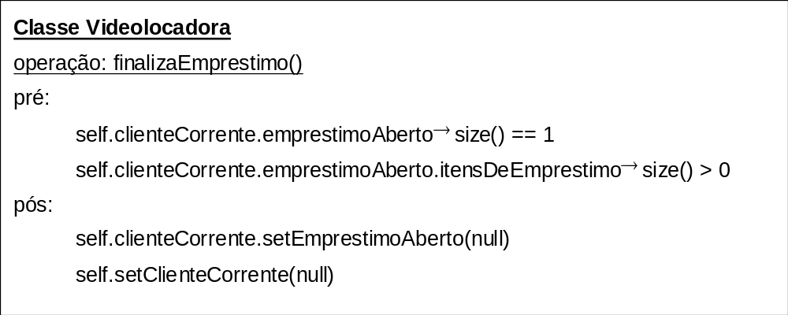

Slide 51
Trabalho a ser entregue no próximo módulo
Escolher um sistema qualquer. Selecionar um caso de uso não trivial. Expandir o caso de uso e fazer o diagrama de seqüência.
Fazer o modelo conceitual.
Escrever os contratos das operações e consultas do caso de uso.

Slide 52
Equipes de 3 pessoas
Cada equipe entregará 3 trabalhos
Cada membro executa o passo 1 individualmente.
Em seguida cada um repassa o resultado do passo 1 para outro membro da equipe executar o passo 2.
Em seguida cada um repassa o resultado do passo 2 para o outro membro executar o passo 3.
Identificar em cada trabalho quem fez o que

